Slide 1
EIE设计演示
六六六
组员：孟一鸣、苗宇祥、庞博宇、芮天喆、汪然平

Slide 2
程序功能介绍
我们小组本次实验程序功能为“大头顶小头”游戏，大致规则是：按下第一个按键，LCD上显示的光标右移，按下第四个按键，LCD上显示的光标左移，当光标到达最左侧则意味着控制按键4的人获胜，当光标到达最右侧则意味着控制按键1的人获胜。此时蜂鸣器播放歌曲并且LED闪烁。

Slide 3
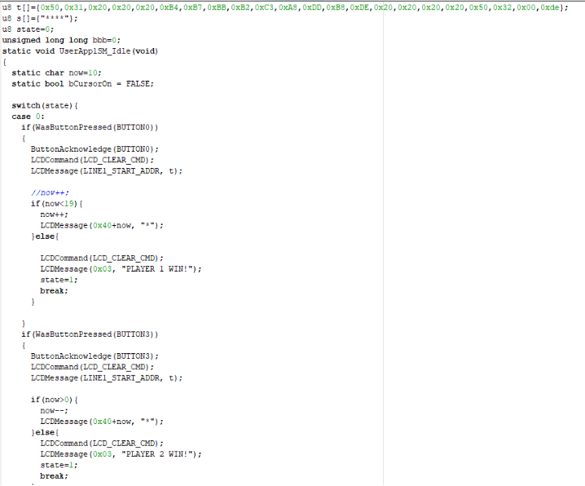
程序功能介绍

Slide 4
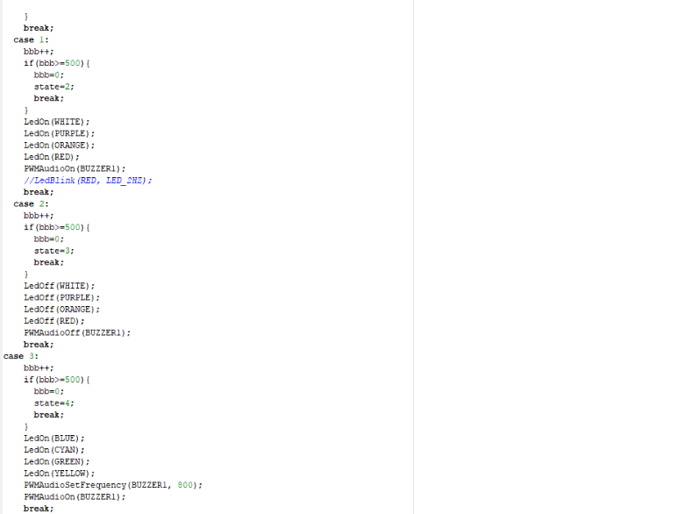

Slide 5
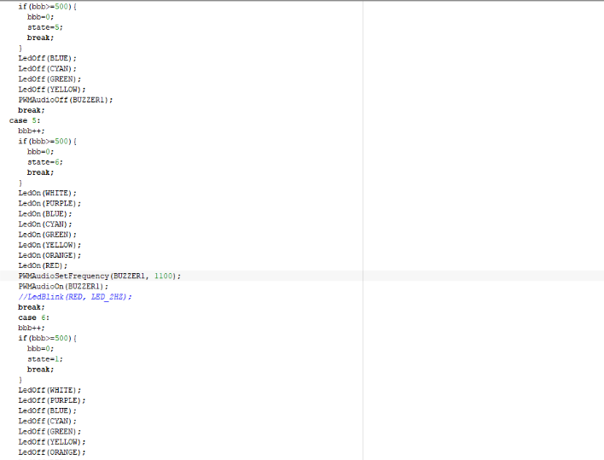

Slide 6


